Slide 1
Sistema para Loja de Calçados Unipé
Unip – 2015
Adriana M. Gomes da Silva
Jeison Sanches Cunha
Pâmela Nascimento Nunes
Matheus Vinícius Xavier
Renato Camargo de Lima

Slide 2
Introdução
Nosso sistema deverá facilitar o trabalho, aumentar a segurança e o lucro da loja, criando integração entre os setores, além de automatizar os registros de informações, também melhorando o controle do estoque.
O sistema impedirá ainda que ocorram erros no cálculo da comissão dos funcionários entre outras possibilidades que possam atrapalhar seu bom funcionamento.

Slide 3
Gerenciamento de Processos
O nome da loja de calçados será Unipé, para o projeto ser bem sucedido precisava de um sistema de utilização/usabilidade, um sistema de segurança de qualidade e noções de empreendedorismo.

Slide 4
Empreendedorismo
O empreendedorismo cresce a cada ano no Brasil e no mundo, na área de tecnologia cada momento surgi novidades e por isso o empreendedor deve estar sempre atualizado, temos várias opções no mundo da tecnologia, podendo ser um empreendedor individual e atuar em empresas como consultor de sistemas e fazer o seu próprio salário e horário.

Slide 5
Características do empreendedor
Habilidade para trabalhar em equipe
Gosto pela área em que atua
Visão de futuro e coragem para assumir riscos
Buscar novas informações, soluções e inovações
Persistência
Saber ouvir as pessoas
Facilidade de comunicação e expressão
Criatividade
Capacidade de organização e planejamento
Responsabilidade
Capacidade de liderança

Slide 6
Gestão da Qualidade
A gestão da qualidade pode ser definida como sendo qualquer atividade coordenada para dirigir e controlar uma organização no sentido de possibilitar a melhoria de produtos/serviços com vistas a garantir a completa satisfação das necessidades dos clientes relacionadas ao que está sendo oferecido, ou ainda, a superação de suas expectativas.

Slide 7
PDCA
PDCA (Plan, Do, Check, Act), significa, traduzindo para o português Planejar, Fazer, Verificar, Agir.
Esse é um processo fundamental do processo de melhoramento e qualidade.

Slide 8
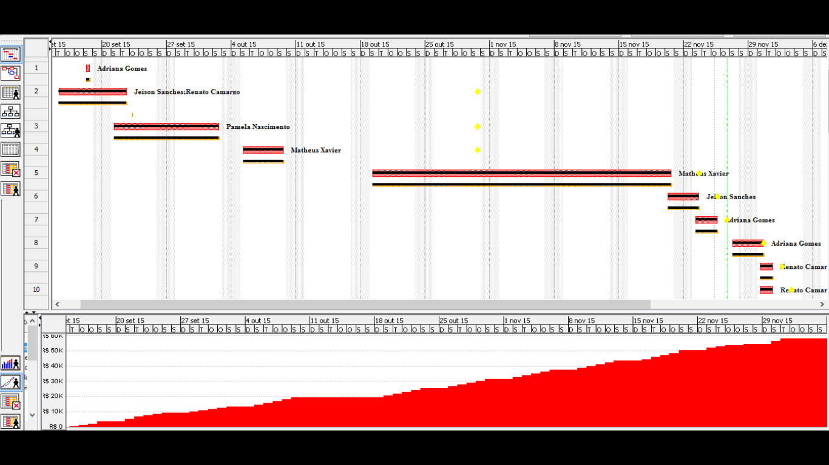
Cronograma do Projeto

Slide 9
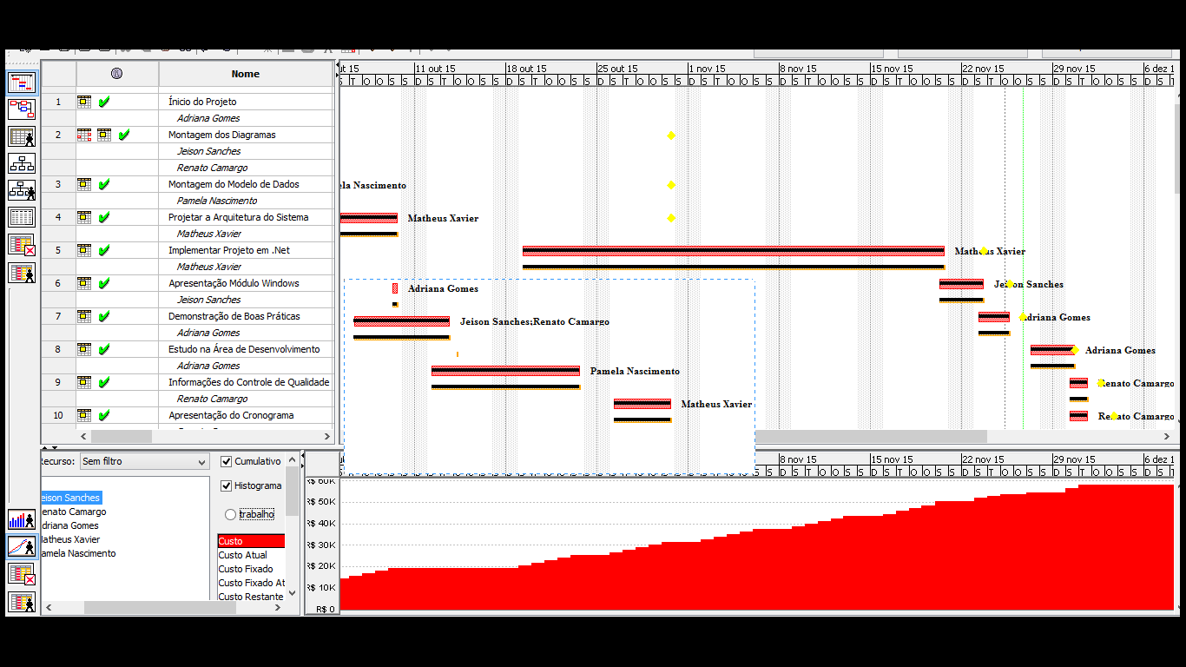
Cronograma com Descrição

Slide 10
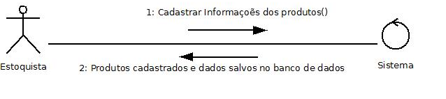
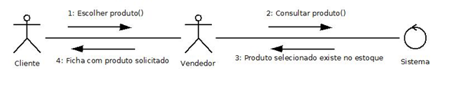
Diagrama de Comunicação
Cadastro
Escolha do Produto

Slide 11
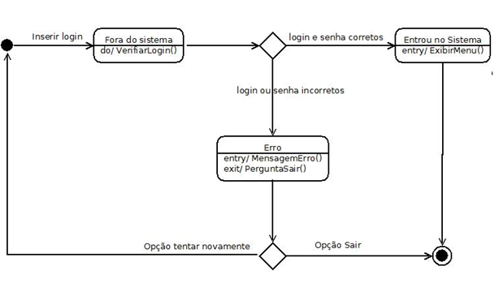
Diagrama de Estado
Login no sistema

Slide 12
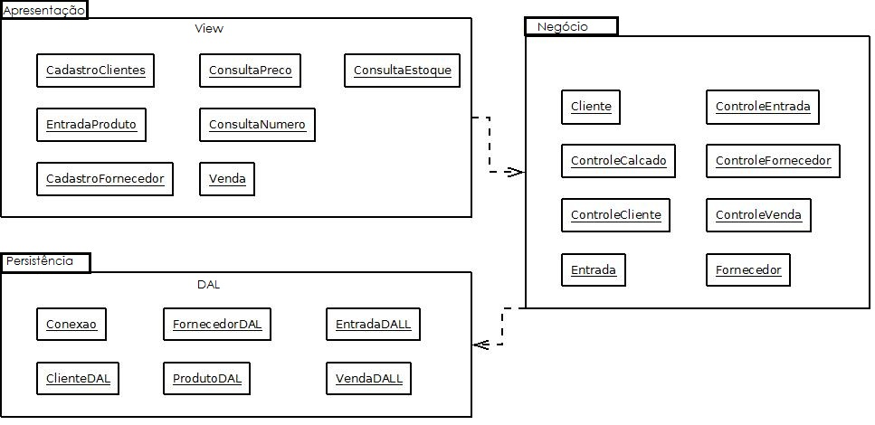
Diagrama de Pacotes

Slide 13
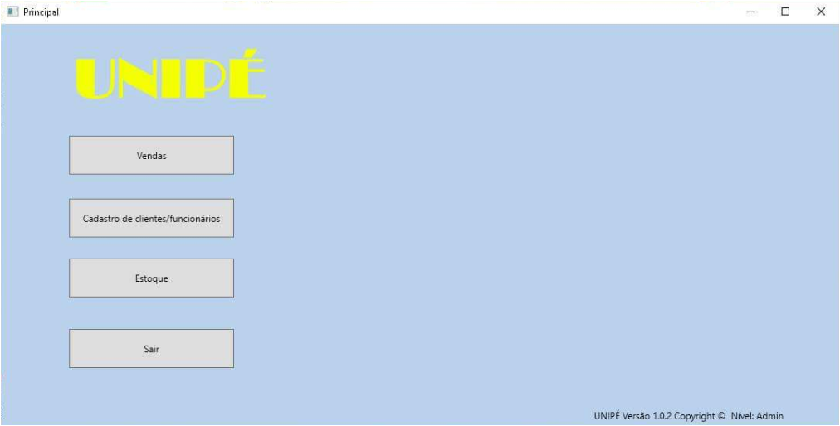
Menu Inicial do Sistema

Slide 14
Conclusão
O sistema foi desenvolvido para atender as necessidades dos usuários, oferecendo segurança e agilidade para empresa. A interação das lojas com a tecnologia tendem a cada dia aumentar, trazendo mais comodidade aos clientes e funcionários.
O projeto visa a integração de um sistema melhorado, para atender todos os públicos de clientes de forma prática e ágil, oferecendo transações cada vez mais rápidas.

